Slide 2
Journée des adhérent.e.s 2024 : le bilan
63 inscriptions
6 questions pour 1 World Café
58 présent.e.s
4 intervenant.e.s pour 1 table ronde
3 associations amies invitées
1 sponsor
1 Équipe de 8 animateur.trice.s

Slide 3
Table Ronde
4 intervenant.e.s : Jean-Philippe Accart, Daniel Bourrion, Françoise Colin, Chloé Hervy
Thème : “valorisation des métiers / valorisation des compétences”.
Replay : adbs.fr

Slide 4
World Café
6 questions :
Quels sont les défis rencontrés lors du recrutement ?
Comment les entretiens annuels peuvent être optimisés?
Quelle place donner à la formation continue lors des entretiens annuels?
En quoi l’ADBS peut-elle soutenir le développement de la carrière des adhérent.e.s ?
En quoi l’IA /et l’OSINT transforment-t-ils les pratiques et impactent nos métiers ?
Quels métiers peuvent être fragilisés ou quels nouveaux métiers peuvent apparaître ?
1 animatrice : Laure Fournier

Slide 5
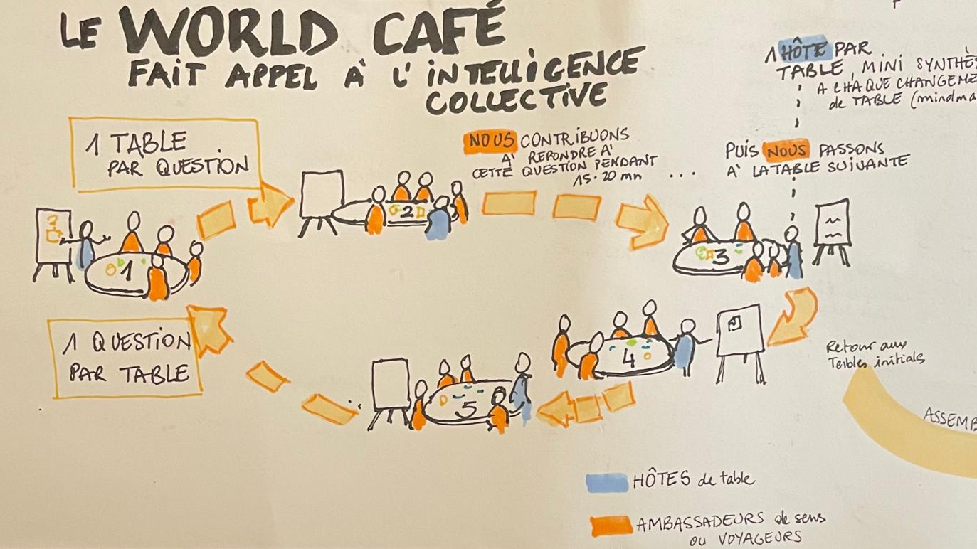

Slide 6
Côté candidat
Côté recruteur
Quels sont les défis rencontrés lors du recrutement ?
Comment identifier les obstacles et proposer des solutions pratiques ?
Quelles sont les compétences incontournables et émergentes ?
Offre fourre tout
Manque de lisibilité
Manque de termes métiers
Offres d’emploi uniformisés
Travailler avec la DRH
Pour avoir des regards croisés
Pour rédiger l’offre
Compétences
Communiquer
Rédiger
Animer
Faire vivre les lieux

Slide 7
Comment les entretiens annuels peuvent être optimisés?
Côté salarié
Côté manager
Se préparer à l’échange
Connaitre ses points forts et ses faiblesses
Avoir un esprit positif
Proposer des objectifs
Faire évoluer son poste
Adopter le vocabulaire du management
Connaitre la stratégie de son organisation
Partager ses objectifs en interne
Transmettre les objectifs en amont
Faire des points intermédiaires
Connaitre la stratégie de son organisation
Reformuler les messages qui manquent de clarté
Ne pas négliger les alternants et les stagiaires dans cet exercice

Slide 8
Quelle place donner à la formation continue lors des entretiens annuels?
En amont
Sujet important, à aborder absolument !
Faire des propositions, être proactif
Prendre en compte le temps dédié à la formation et l’autoformation (un jour une astuce)
Ne pas oublier
Associations utiles dans nos métiers comme ADBS
Journée des adhérents fait partie de la formation
Veiller sur notre profession
Après
Prendre le temps d’appliquer
partager avec ses équipes, collègues
Faire un ROI ou une fiche de captage

Slide 9
En quoi l’ADBS peut-elle soutenir le développement de la carrière des adhérent.e.s ?
1/2
On aime déjà
Suivre les évolutions de notre métier
Le site riche
La revue
L’enquête, la cartographie et le référentiel métiers (mise à jour)
Les portraits de professionnels
Rex sur des personnes France et international
Rex sur des outils (ex: un jour une astuce)
ADBS = Ambassadeur de notre métier
On fait
Formation à la pointe des sujets (IA, marketing, anglais)
Autoformation (ex: un jour/une astuce)
Réseau / connaissance de nos pairs
Moments conviviaux, temps d’échange

Slide 10
2/2
L’ADBS pourrait…
Chacun pourrait…
Valoriser le forum méconnu (ex: sujet sur l’IA)
Utiliser de nouveaux modes de communication (ex: Whats’app)
Mentorat
Contacter les associations « sœurs » mais aussi d’autres professions (DSI, DRH etc.)
Proposer de nouvelles rubriques : fiches pratiques
Ateliers APEC pour refaire un CV, publier, etc.
Management, piloter une équipe
Indiquer les liens et ressources à disposition des adhérents
Rôle de lobbying
Défendre notre métier
Avoir un discours prospectif : “qu’est ce que mon métier” et argumenter
Légitimer notre métier
Valoriser son adhésion à l’ADBS dans son organisation

Slide 11
En quoi l’IA /et l’OSINT transforment-t-ils les pratiques et impactent nos métiers ?
Veiller les tendances, s’autoformer
Automatisation de certaines tâches pour gagner du temps et travailler sur les tâches à valeur ajoutée
Outils d’aide pas de remplacement
Avoir un rôle de médiateur auprès de nos usagers, de nos collègues
Quels bénéfices pour les professionnels de l'info ?
Se positionner comme personne ressource
Sensibiliser en interne

Slide 12
Quelle stratégie pour intégrer l’IA dans nos pratiques quotidiennes ?
résonne avec stratégie entreprise
Quelques pistes
3 modalités de formation plébiscitées :
Identifier les besoins des usagers pour pouvoir y répondre
Etre proactif
Montrer notre expertise
Intégration dans des projets transversaux
formation initiale et/ou continue avec l’aide de l’ADBS (IA et impact juridique, le cadre de sécurité)
l’autoformation (veille sur des source comme Flint …)
l’échange de pratiques (avec des experts, atelier test and learn, club des utilisateurs de l’IA…).

Slide 13
Quels métiers peuvent être fragilisés ou quels nouveaux métiers peuvent apparaître ?
Point de vigilance
Ne pas se disperser et vouloir rendre service à tout prix
Se remettre en question pour coller au plus près des besoins sans douter
Rééquilibrer ses missions
Métiers qui évoluent = formation permanente
Rationalisation / coupe budgétaire = fragilise
Manque de valorisation, invisibilité
Nouveaux métiers / métiers proches
Product owner
Prompt ingénieur
Data scientist
Conseiller auprès de la direction de la connaissance
data analyst
Ingénieur pédagogique
Concepteur pédagogique
Communication

Slide 14
Quels sont les points forts et les compétences liées à nos métiers ?
Créatif / Imaginatif
Ethique
curiosité
Esprit critique
processus de veille
transversalité
Imaginatif
adaptabilité
méthodologie
Disponibilité / réactivité
expertise
Connaissance
Esprit de synthèse
fact checking
Détection des signaux faibles
rigueur
intelligence collective

Slide 15
Synthèse de Jean-Philippe Accart
#Lacune- Manque de visibilité et Manque de communication
#Forces - Capacité d’adaptation, métier transversal
#Promotion - Rester conscient de notre valeur, Être ambassadeur de notre métier auprès de nos collègues et managers
#Formation - Former nos usagers nos managers, adopter la posture du lobbyiste en interne
#Opportunité- Rester présents dans les organes de décisions, réunions.

Slide 16
Synthèse suite et fin
#IA- Important mais reste un outil qui faut prendre en main sans perdre conscience de notre valeur.
#Formation- Essentiel et stimulant, il faut se former tout au long de la vie.
#ADBS- Reconduire la journée des adhérent.e.s et maintenir les aspects participatifs, collectifs qui renforcent les liens.
#Médiation- Elle est au cœur de notre métier.

